Slide 1

Введення в курс

Slide 2

Давайте знайомитись!

Slide 3




Каркос
Анна Аркадіївна
Викладач комп’ютерної Академії «IT STEP»
Ментор викладачів КА «IT STEP»
Інжинер комп’ютерних мереж та кібербезбеки. Інструктор Міжнародної мережевої академії Cisco.
karkos_a@itstep.org
097-415-69-71

Slide 4

Расскажите немного о себе)

Slide 5

Чому ми навчимося?
Розберемо апаратну частину ПК;
Познайомимося з профілактичними методами обслуговування обладнання;
Навчимося працювати з комп’ютерними мережами;
Ближче познайомимося з різними ОС: Windows 10, Linux
Дізнаємося, що таке віртуалізація;
Познайомимося з навправленням інформаційної безпеки.

Slide 6
30 %
Відвідування тільки занять
40-60 %
Відвідування занять, виконання домашніх завтдать в останню мить
70-100 %
Відвідування занять, регулярне виконання домашніх завдань

Slide 7

СИСТЕМИ
ЧИСЛЕННЯ

Slide 8
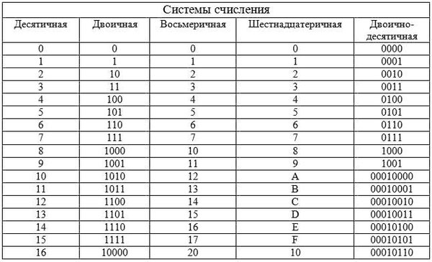
Системи числення
Непозиційна
Позиційна
В сучасному світі прийнято рахувати
основною десятичну систему
числення:
Прикладом може слугувати
римська система числення:
10 – X 50 – L
100 – C 500 - D
Система числення – це спосіб запису чисел.

Slide 9



Двійкова система числення
Пробуємо рахувати в двійковій системі числення:
0 – нуль 1 – один 10 – два 11 – три 100 – чотири 101 – п’ять 110 – шість 111 – сім

Slide 10
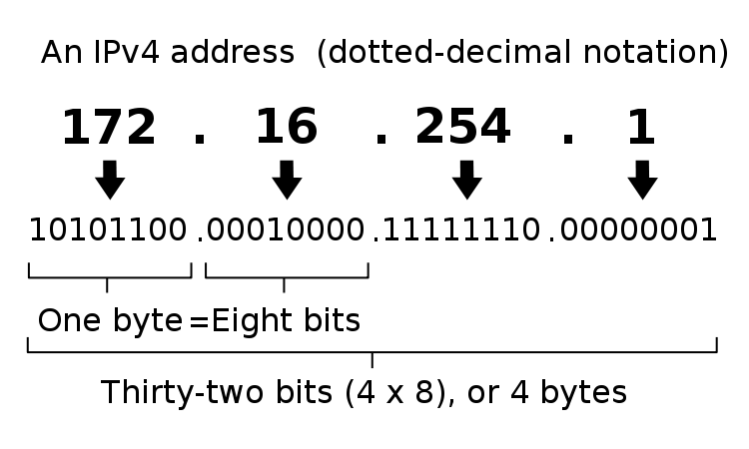
Вся інформація на комп’ютері складається
з двох значень – 1 та 0

Slide 11
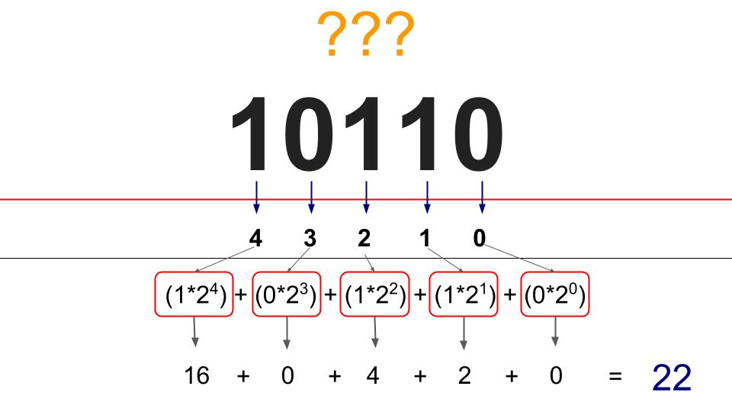
Перевод двійкового значення в десяткове

Slide 12
Перевод десяткового в двійкове
217
??????
128 | 64 | 32 | 16 | 8 | 4 | 2 | 1
1 | 1 | 0 | 1 | 1 | 0 | 0 | 1
113
128 | 64 | 32 | 16 | 8 | 4 | 2 | 1
0 | 1 | 1 | 1 | 0 | 0 | 0 | 1

Slide 13
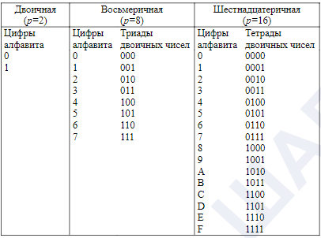
Перевод з восьмирічної системи в двійкову
Перевод права на ліво!
1675 – 001 110 111 101

